Slide 1
material gratuito
material gratuito
Gracias por ser parte de nuestra comunidad
mdrayitas

Slide 8
Puedes ajustar el tamaño y agregar tantos marcos como necesites.

Slide 9
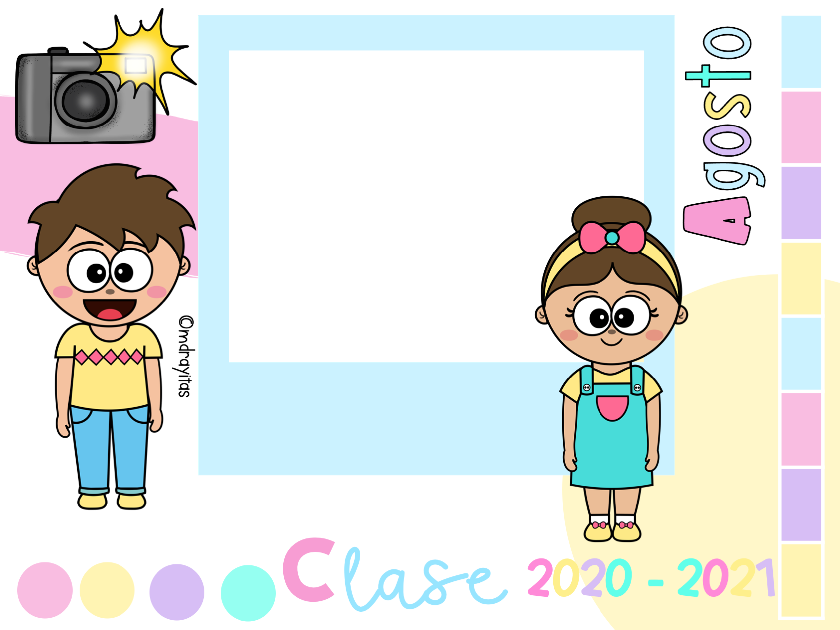

Slide 11
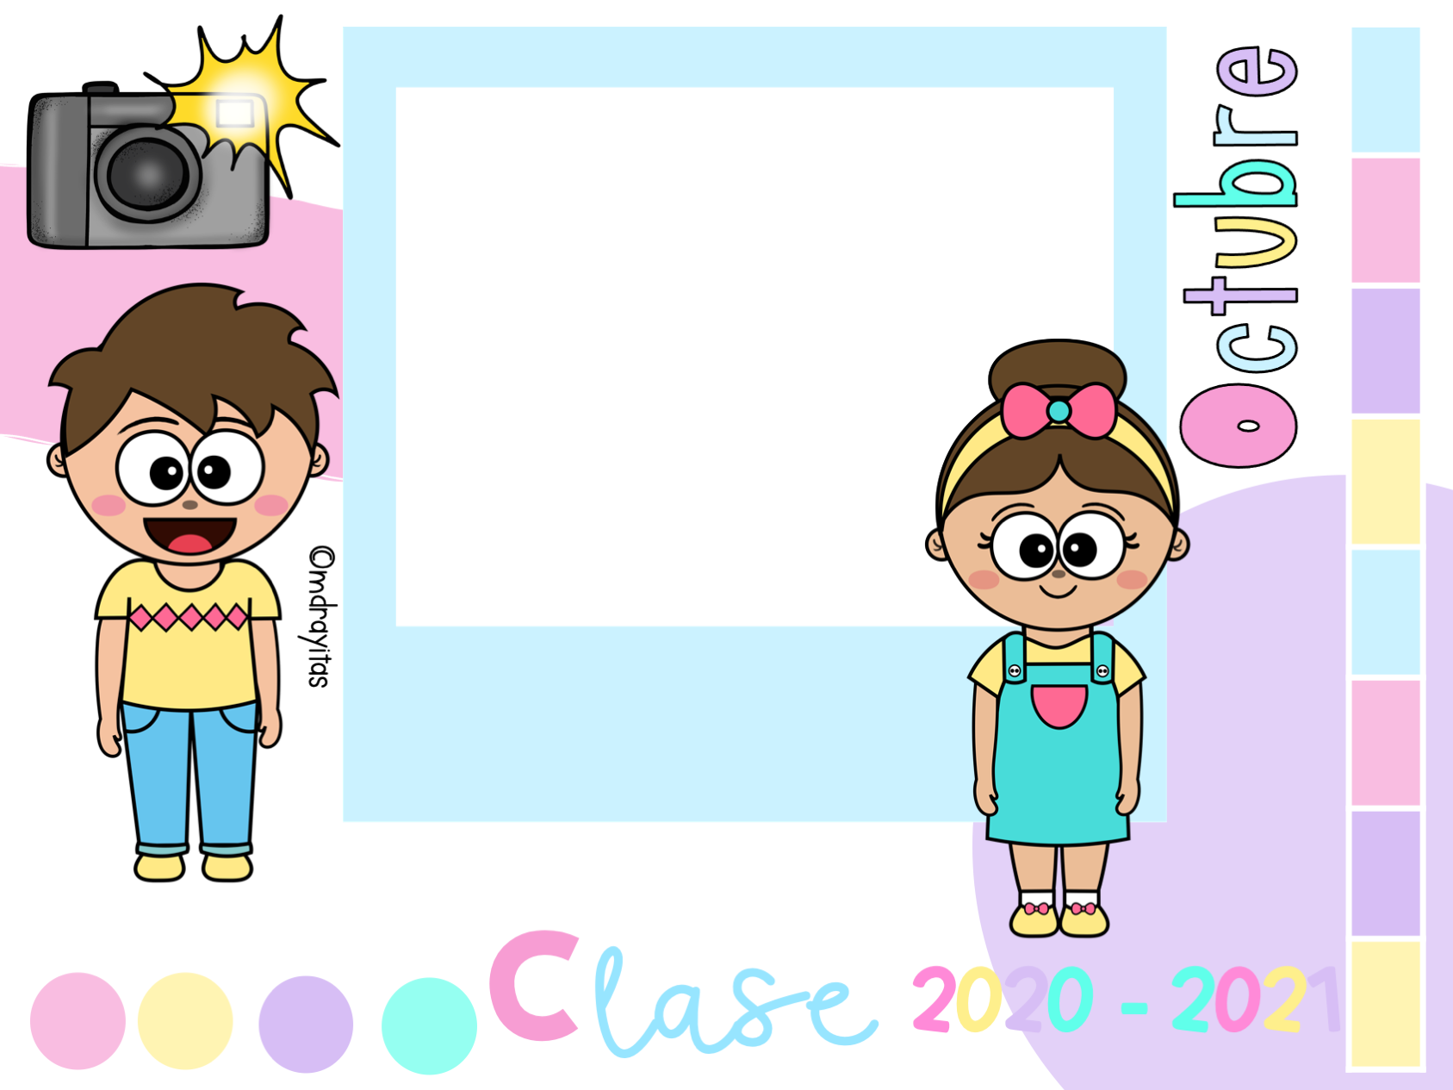

Slide 13
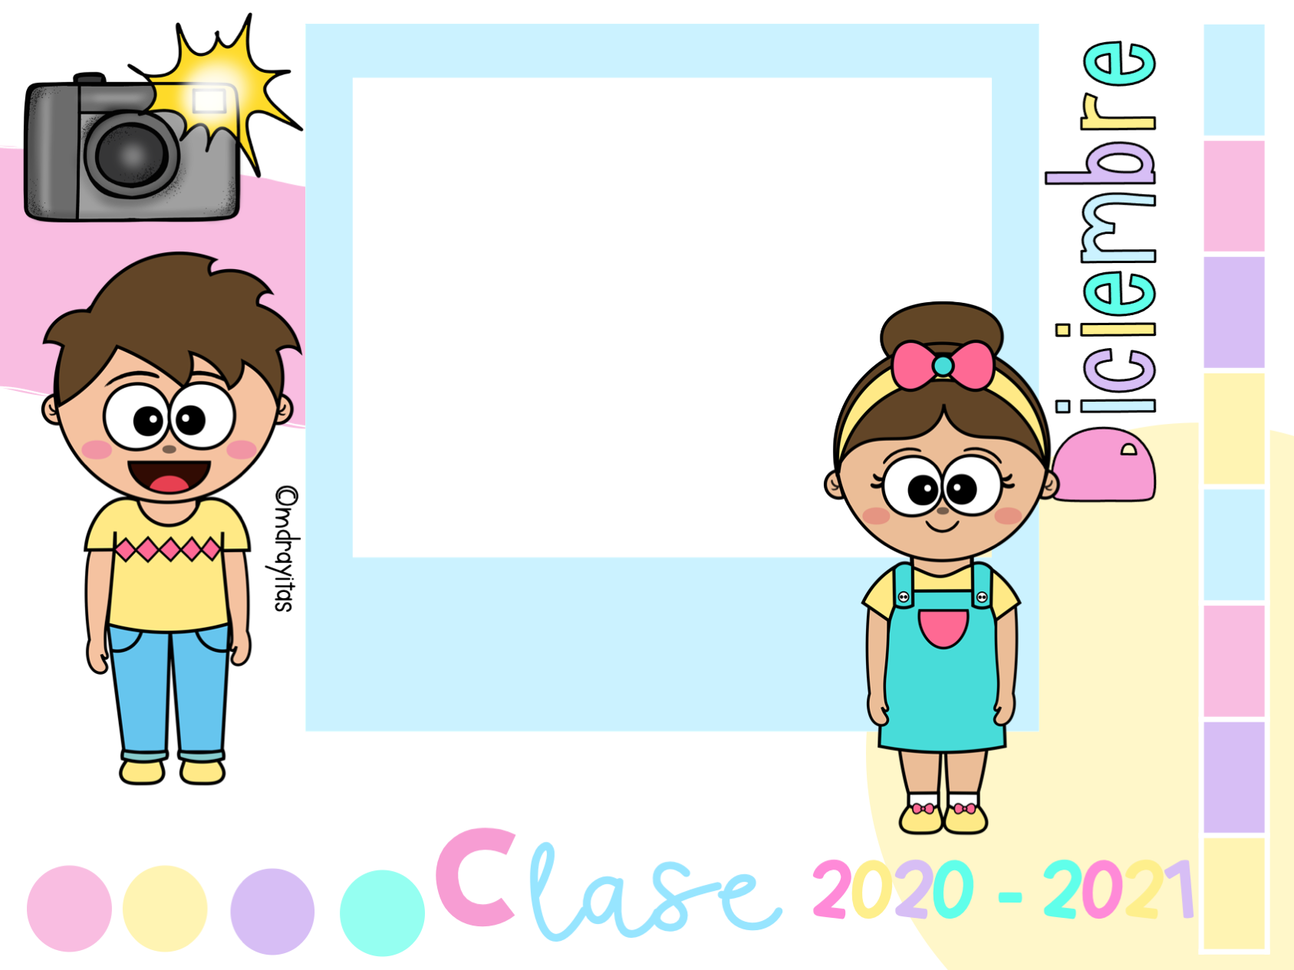

Slide 14
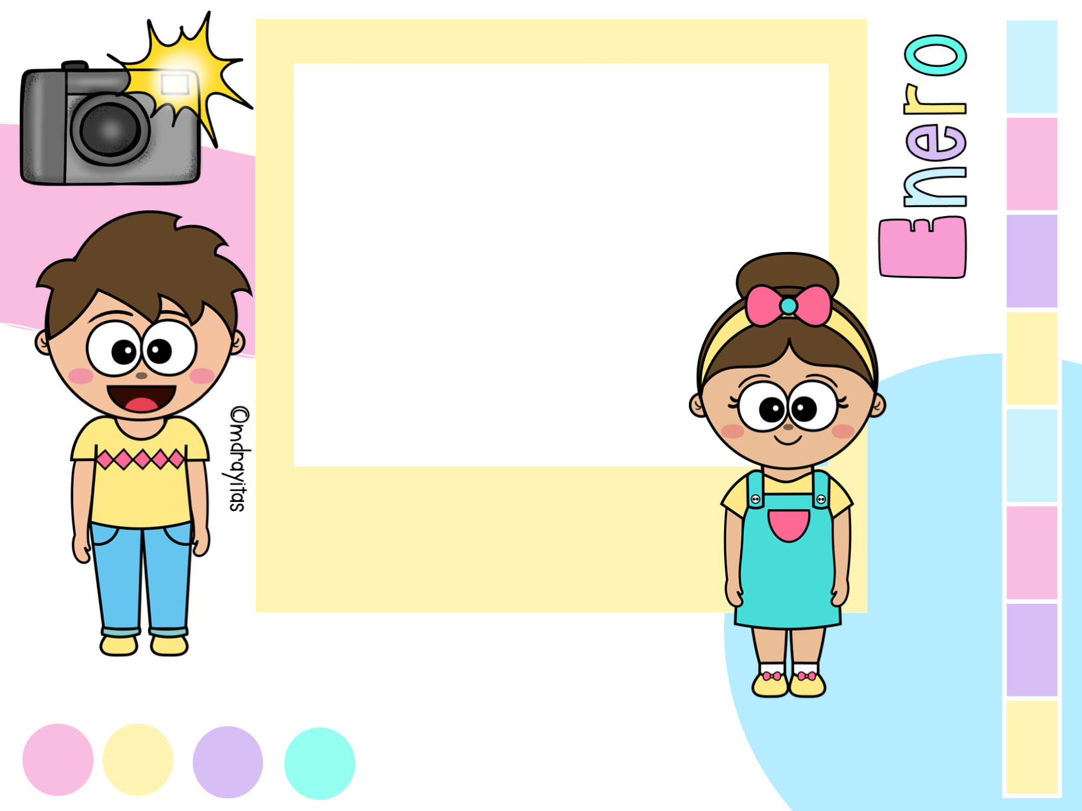

Slide 15
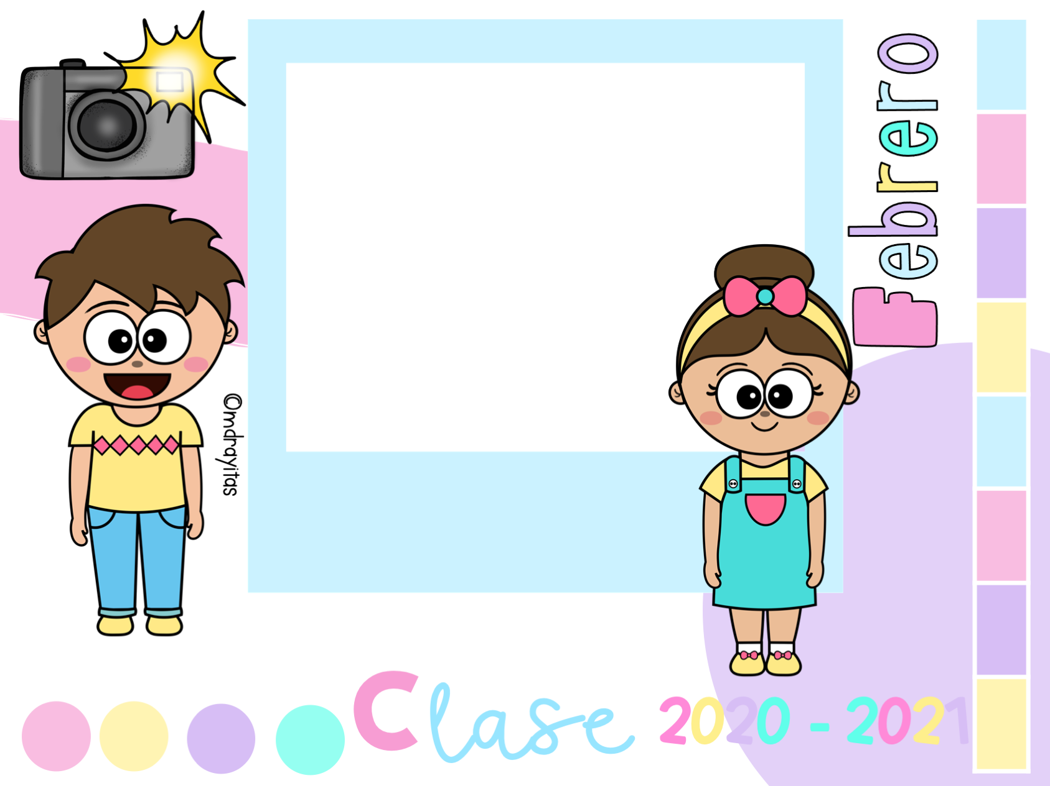

Slide 16
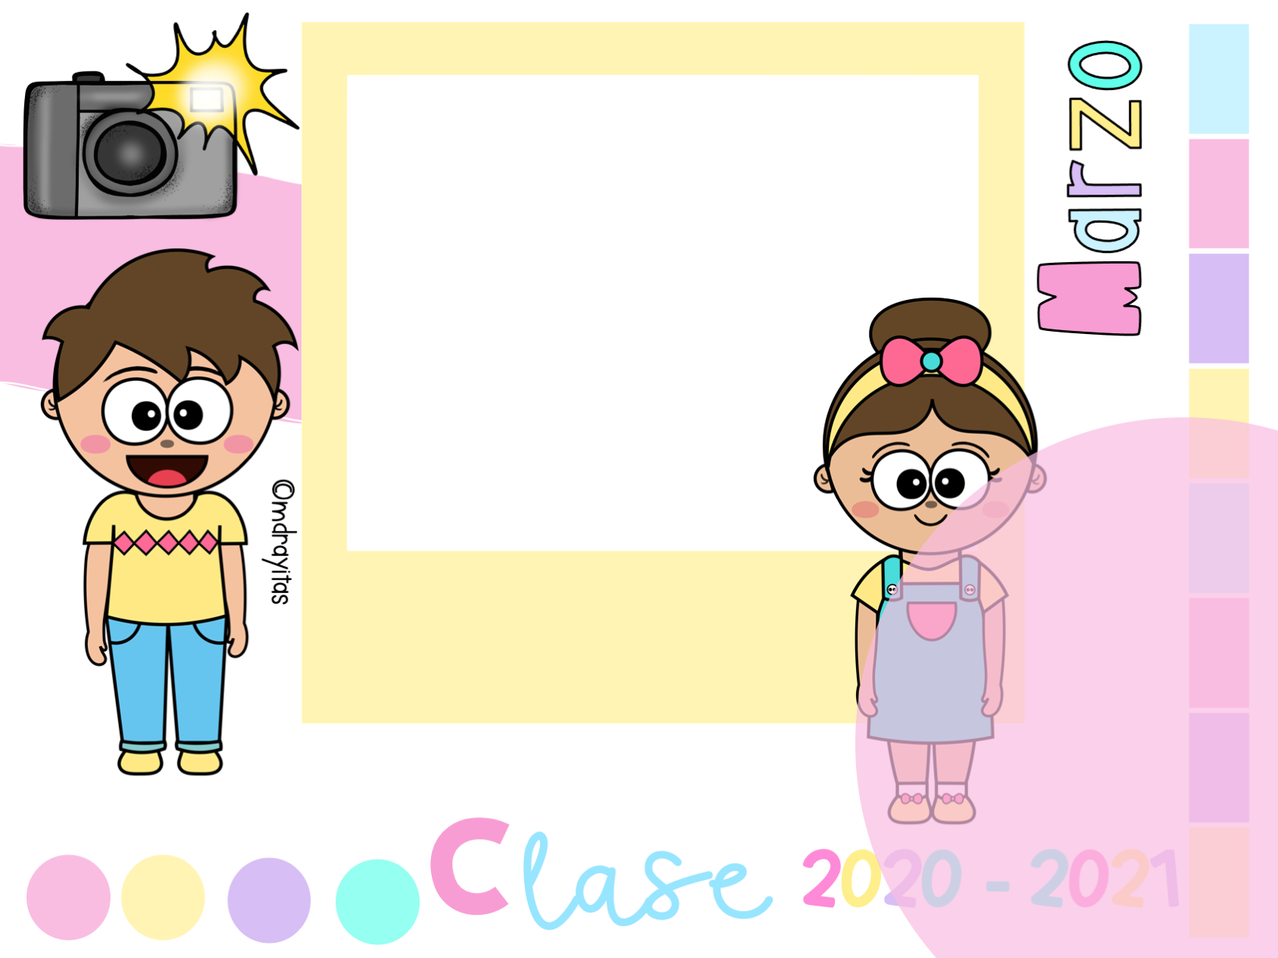

Slide 19
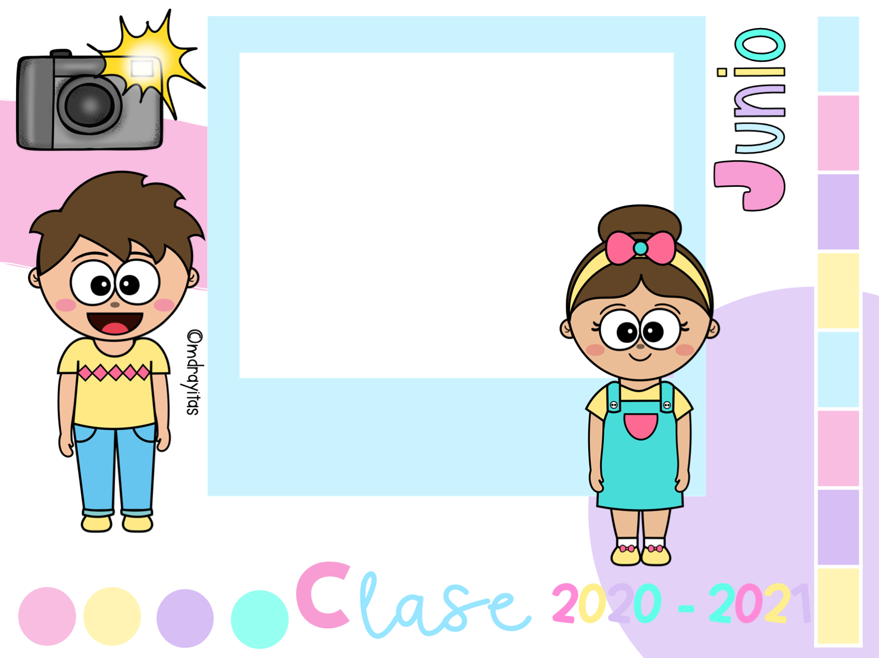

Slide 25
Términos de uso
Términos de uso
¡gracias por descargar nuestros materiales gratuitos
© Material Didáctico Rayitas
Está permitido
No está permitido
Imprimir o fotocopiar el documento tantas veces sea necesario para usarlo con tus estudiantes.
Editar o alterar alguna parte del documento.
Vender el documento.
Cargar el archivo en algún sitio web, red social o whatsapp.
Facebook
www.materialdidacticorayitas.com
© Material Didáctico Rayitas
Todos los derechos reservados por el autor. Queda prohibido distribuir, reproducir o vender este material por cualquier medio ya sea electrónicamente o de manera impresa, así como reclamarlo como propio e intentar modificar o quitar avisos de copyright o logos ya que se encuentra protegido por los derechos de autor. El incumplimiento es una violación a la Ley de los Derechos de Autor y puede tener consecuencias legales.
Gracias por respetar y valorar mi trabajo.

Slide 26
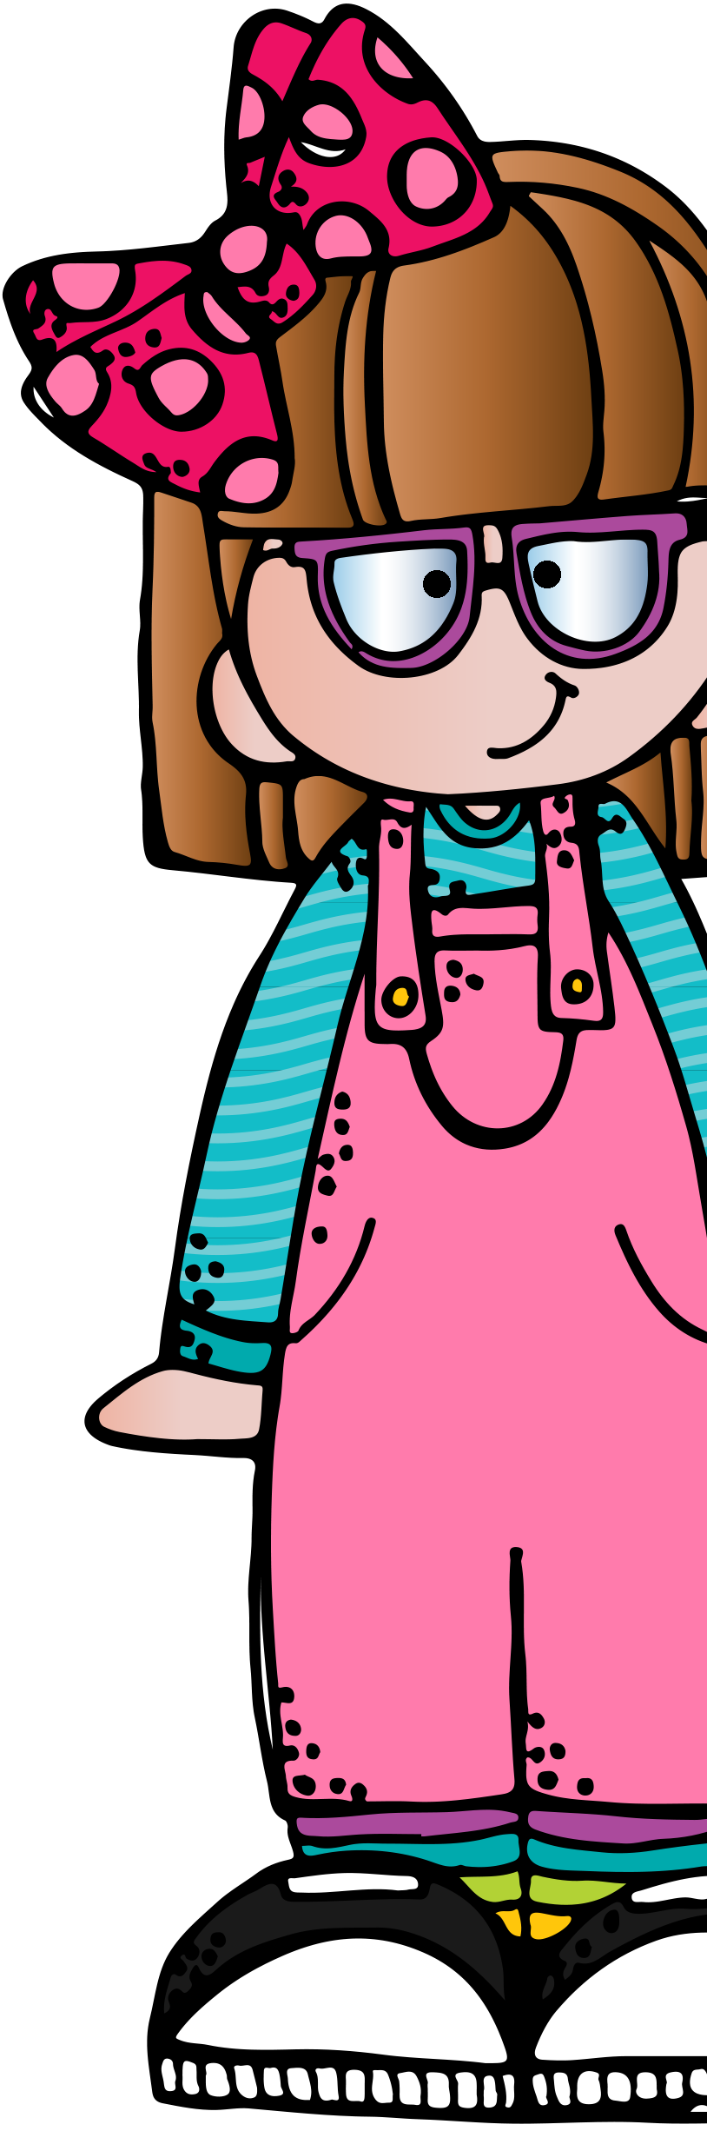
Créditos
Créditos
Gracias por compartir su talento
© Material Didáctico Rayitas
Todos los derechos reservados por el autor.
www.materialdidacticorayitas.com

